Slide 1
υποχρεωσεισ εργοδοτων για το απασχολουμενο προσωπικο επι εκτελεσησ οικοδομικησ εργασιασ ή τεχνικου εργου
Μπισκα Αντιγονη
Δρ. Πολιτικοσ Μηχανικοσ, MSc
Προϊσταμενη Τμηματοσ Συντονισμου
Επιθεωρησησ Ασφαλειασ και Υγειασ στην Εργασια
Θεσσαλιασ-Στερεασ Ελλαδασ

Slide 2
Δύο νέα
ηλεκτρονικά έντυπα
Ε12 – e- ΟΙΚΟΔΟΜΩ
ΑΠΟΓΡΑΦΙΚΟ
Ε12 – e - ΟΙΚΟΔΟΜΩ
Τ.Σ.Ε.Α.Υ.Ε.
Τηλ: 2410623147
kepekkel@otenet.gr
Υ.Α. Αριθμ. οικ. 40331/Δ1.13521/2019 – ΦΕΚ 3520/Β΄/19.09.2019 & Υ.Α. Αριθμ. 54286/Δ1.17642/2019 – ΦΕΚ 4293/Β΄/27.11.2019

Slide 3
Αναγγελία
απασχολούμενου προσωπικού επί εκτέλεσης οικοδομικής εργασίας ή τεχνικού έργου
Ε12 – e - ΟΙΚΟΔΟΜΩ
Ε12 – e - ΟΙΚΟΔΟΜΩ
ΑΠΟΓΡΑΦΙΚΟ
Απογραφική αναγγελία
απασχολούμενου προσωπικού επί εκτέλεσης οικοδομικής εργασίας ή τεχνικού έργου
Οι υπόχρεοι εργοδότες δεν έχουν υποχρέωση σε υποβολή Πίνακα Προσωπικού (έντυπο Ε4) για το απασχολούμενο προσωπικό που αναγγέλλουν με το έντυπο Ε12.

Slide 4
Υπόχρεοι υποβολής για το Ε12 – e - ΟΙΚΟΔΟΜΩ
είναι το φυσικό ή νομικό πρόσωπο, το οποίο σύμφωνα με τις σχετικές διατάξεις του άρθρου 8 του α.ν. 1846/1951, όπως ισχύει, είναι υπόχρεο:
α) για την απογραφή οικοδομοτεχνικού έργου,
β) για την υποβολή της ΑΠΔ, καθώς και την καταβολή των εισφορών, ως ακολούθως:

Slide 5
Ο ανάδοχος ή εργολάβος, για οικοδομικό ή τεχνικό έργο του Δημοσίου, των ΝΠΔΔ, των ΟΤΑ, των Δημοσίων, Κοινοτικών Επιχειρήσεων Δημόσιας ή Κοινής Ωφέλειας και γενικά επιχειρήσεων και οργανισμών του ευρύτερου Δημόσιου Τομέα που εκτελούνται εργολαβικά
Ο κύριος του έργου και όλα τα μεσολαβούντα πρόσωπα, αλληλεγγύως και εις ολόκληρο, για ιδιωτικό τεχνικό έργο που εκτελείται από τον κύριο αυτού με τη μεσολάβηση προσώπων με τα οποία αυτός συνεβλήθη και τα οποία αναλαμβάνουν την εκτέλεση τμήματος ή του συνόλου του έργου, εφόσον τα πρόσωπα που μεσολαβούν προσλαμβάνουν και αμείβουν τους απασχολούμενους σε αυτό
Ο Δημόσιος Φορέας εκτέλεσης για Δημόσια Έργα που εκτελούνται με αυτεπιστασία

Slide 6
Προθεσμία υποβολής
για το Ε12 – e - ΟΙΚΟΔΟΜΩ
Υποβάλλεται πριν την έναρξη της ημερήσιας απασχόλησης
Για προγραμματισμένες εργασίες διάρκειας πέραν της μίας ημέρας η υποβολή δύναται να γίνεται από τον υπόχρεο άπαξ για το χρονικό διάστημα απασχόλησης του προσωπικού στο έργο ή για μικρότερα χρονικά διαστήματα
Σε περίπτωση αλλαγών ή τροποποιήσεων που αφορούν στο απασχολούμενο προσωπικό, υποβάλλεται τροποποιημένο ως προς τα μεταβληθέντα στοιχεία το αργότερο έως και την ίδια ημέρα της μεταβολής ή της τροποποίησης και σε κάθε περίπτωση πριν από την ανάληψη της υπηρεσίας από το απασχολούμενο προσωπικό, αναγράφοντας στο πεδίο των παρατηρήσεων τον λόγο της αλλαγής ή της τροποποίησης

Slide 7
Υπόχρεοι τήρησης ΒΗΔΑΠ &
Ε12-e-ΟΙΚΟΔΟΜΩ ΑΠΟΓΡΑΦΙΚΟ
Οι υπόχρεοι τήρησης του ΒΗΔΑΠ στην εκτέλεση οικοδομικών και τεχνικών έργων για τα ιδιωτικά οικοδομικά έργα, τα έργα με αυτεπιστασία και τα ιδιωτικά οικοδομικά έργα κατά το σύστημα της αντιπαροχής, για τα οποία ισχύει το αντικειμενικό σύστημα υπολογισμού των κατ’ ελάχιστα απαιτουμένων ημερών εργασίας για την εκτέλεση οικοδομικού έργου σύμφωνα με τις οικείες διατάξεις του Κανονισμού Ασφάλισης του τέως ΙΚΑ- ΕΤΑΜ (με χρήση των συντελεστών των πινάκων 1, 2, και 3), είναι υπόχρεοι για την υποβολή του Ε12-e-ΟΙΚΟΔΟΜΩ ΑΠΟΓΡΑΦΙΚΟ

Slide 8
Υπόχρεοι τήρησης ΒΗΔΑΠ &
Ε12-e-ΟΙΚΟΔΟΜΩ ΑΠΟΓΡΑΦΙΚΟ
Ως υπόχρεοι εργοδότες της απογραφικής αναγγελίας, νοούνται τα φυσικά ή νομικά πρόσωπα τα οποία είναι υπόχρεα για την απογραφή του οικοδομοτεχνικού έργου και την καταβολή των εισφορών, ως ακολούθως:
Ο κύριος ή οι συγκύριοι του κτίσματος που ανεγείρεται, συμπληρώνεται, μεταρρυθμίζεται, επισκευάζεται ή κατεδαφίζεται, για τις οικοδομικές εργασίες που εκτελούνται από τον κύριο του έργου ή με τη μεσολάβηση τρίτων προσώπων (εργολάβων, υπεργολάβων)
Ο κύριος ή οι συγκύριοι του οικοπέδου και ο εργολάβος κατασκευαστής, αλληλεγγύως και εις ολόκληρο, επί ανάθεσης οικοδομικών εργασιών με εργολαβία κατά το σύστημα της αντιπαροχής

Slide 9
Προθεσμία υποβολής για το
Ε12 – e – ΟΙΚΟΔΟΜΩ ΑΠΟΓΡΑΦΙΚΟ
Υποβάλλεται μέχρι και την τελευταία ημέρα του επόμενου μήνα της απασχόλησης

Slide 10
Τήρηση ΒΗΔΑΠ
Τηρείται στον τόπο εκτέλεσης του έργου
Οι εργοδότες -ιδιοκτήτες δεν υποχρεούνται να τηρούν ΒΗΔΑΠ σε μικροεπισκευές των κατοικιών τους, όταν δεν απαιτείται άδεια οικοδομικών εργασιών και εφόσον δεν απασχολούν περισσότερους των δύο εργαζομένων

Slide 11
Αριθμ. οικ. 51524/1262 Υ.Α. (ΦΕΚ 4173/τΒ΄/14.11.2019) - Άρθρο 3
Διοικητικές κυρώσεις
Μη αναγγελία απασχολούμενου προσωπικού στην εκτέλεση οικοδομικής εργασίας ή τεχνικού έργου πριν την έναρξη της ημερήσιας απασχόλησής του
(άρθρου 5 του Ν. 4554/2018, όπως τροποποιήθηκε με το άρθρο 65 του Ν. 4635/2019)
Μη τήρηση αναγγελίας στον τόπο εκτέλεσης του έργου ή μη επίδειξη για οποιονδήποτε λόγο στα αρμόδια όργανα ελέγχου του αντιγράφου του εντύπου της αναγγελίας για κάθε ημέρα απασχόλησης του προσωπικού
(άρθρο 24 του Ν. 3996/2011)
Μη τήρηση ή μη επίδειξη του ΒΗΔΑΠ
«Βιβλίου Ημερησίων Δελτίων Απασχολούμενου Προσωπικού στην εκτέλεση οικοδομικών και τεχνικών έργων»
(άρθρο 24 του Ν. 3996/2011, Υ.Α.27397/122/2013)

Slide 12
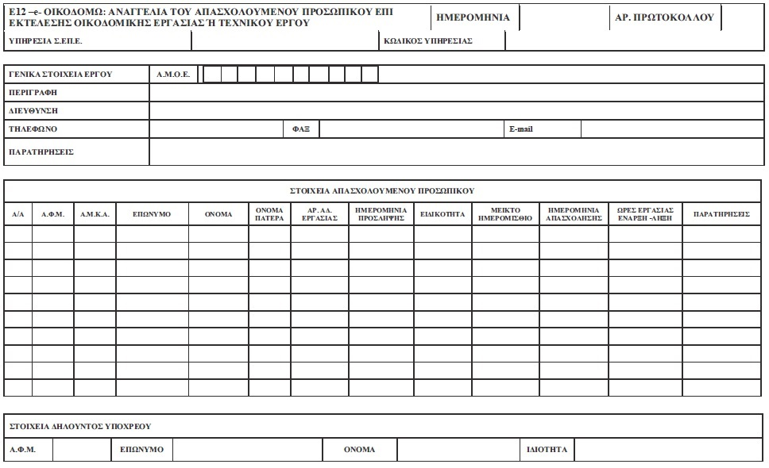

Slide 13
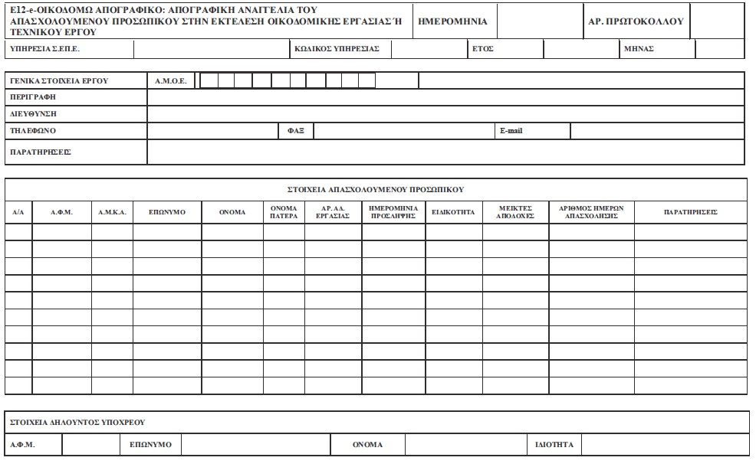

Slide 14
Περιφερειακή Διεύθυνση Επιθεώρησης Ασφάλειας και Υγείας στην Εργασία Θεσσαλίας-Στερεάς Ελλάδας
Τ.Σ.Ε.Α.Υ.Ε.
Τηλ: 2410623147
kepekkel@otenet.gr

